Slide 1
MANTENIMIENTO PREVENTIVO DE UNA PC
MODELO DELL OPTIPLEX 360

Slide 2

ELEMENTOS Y MANTENIMIENTO DEL PC
INTEGRANTES: MAIGUASHCA ESTEBAN
MORENO MARCELO
CURSO: SEGUNDO
NRC: 6528
DOCENTE: ING. JOSE CAIZA

Slide 3
OBJETIVOS
OBJETIVO GENERAL
OBJETIVO ESPECIFICO
Aplicar el conocimiento adquirido durante el primer parcial en la asignatura de elementos y mantenimiento del PC para realizar una practica en nuestro ordenador.
Realizar un mantenimiento para evitar alguna falla antes de que ocurra en nuestro ordenador.
Corregir los problemas menores antes de que estos provoquen fallas.

Slide 4

INSTRUMENTOS UTILIZADOS:
COMPUTADOR DE ESCRITORIO
INTERNET
BROCHA
DESTORNILLADORES PLANO Y ESTRELLA
PASTA TERMICA
BORRADOR DE QUESO
MANILLA ANTIESTATICA.

Slide 5
CARACTERISTICAS DEL PC
Sistema Operativo: Windows 7
Procesador: Pentium® Dual-Core CPU E5400 2.7 GHz
Memoria RAM: 4 Gb
Tipo de sistema: Sistema Operativo de 64 bits.

Slide 6
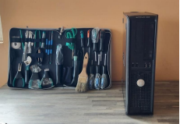
DESARROLLO DE LA PRACTICA
Tener un espacio amplio y los materiales necesarios para realizar la practica

Slide 7
En el case buscar los tornillos que nos permita observar la placa madre.

Slide 8
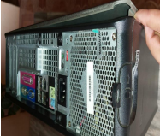
En el case buscar los tornillos que nos permita observar la placa madre.

Slide 9
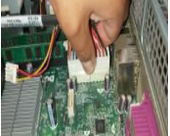
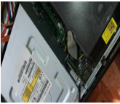
Desconectar los cables que van desde la motherboard hasta los diferentes dispositivos de almacenamiento, fuentes.

Slide 10
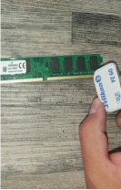
Observar las memorias RAM, y dar un mantenimiento con el borrador limpiar los pines de conexión de arriba hacia abajo.

Slide 11
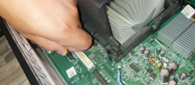
Identificar el disipador de calor, sacar y tener acceso al microprocesador.

Slide 12
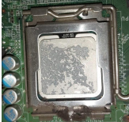
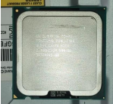
El microprocesador sacar del zocalo para limpiar el restante de pasta térmica.

Slide 13
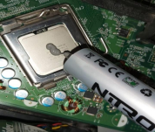
Colocar el microprocesador en el zócalo, asegurar y esparcir la pasta térmica sin exceder el producto.

Slide 14
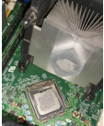
El disipador instalar de forma correcta para que cumpla su función y asegurar con sus tornillos.

Slide 15
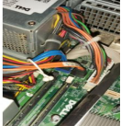
Los conectores de las unidades ópticas, almacenamiento, de poder conectar de manera correcta.

Slide 16
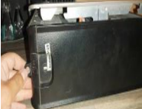
Cerrar el case con los tornillo y conectar el cable VGA, de poder y comprobar su funcionamiento.

Slide 17
RECOMENDACIONES
Tener cuidado al tratar de manipular la Memoria RAM, sin tener contacto con los pines.
Utilizar la manilla antiestática todo el momento para manipular los componentes.
Planificar el mantenimiento

